Slide 1
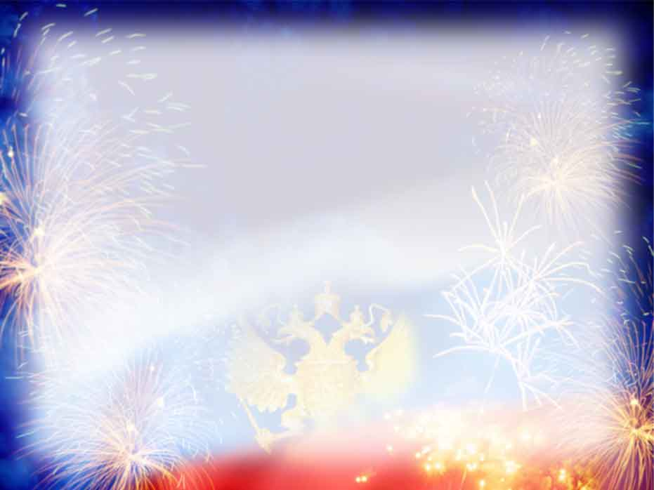
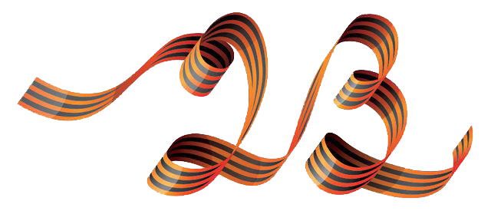
Муниципальное казённое учреждение
«Управление образования Хасанского муниципального округа»
Муниципальное бюджетное учреждение дополнительного образования «Детский оздоровительно-образовательный центр Хасанского муниципального округа»
(«МБУДО «ДООЦ»)
Мастер-класс
«Открытка военный парашютист»
Составитель: педагог д/о
Лаврушина Ольга Борисовна

Slide 2
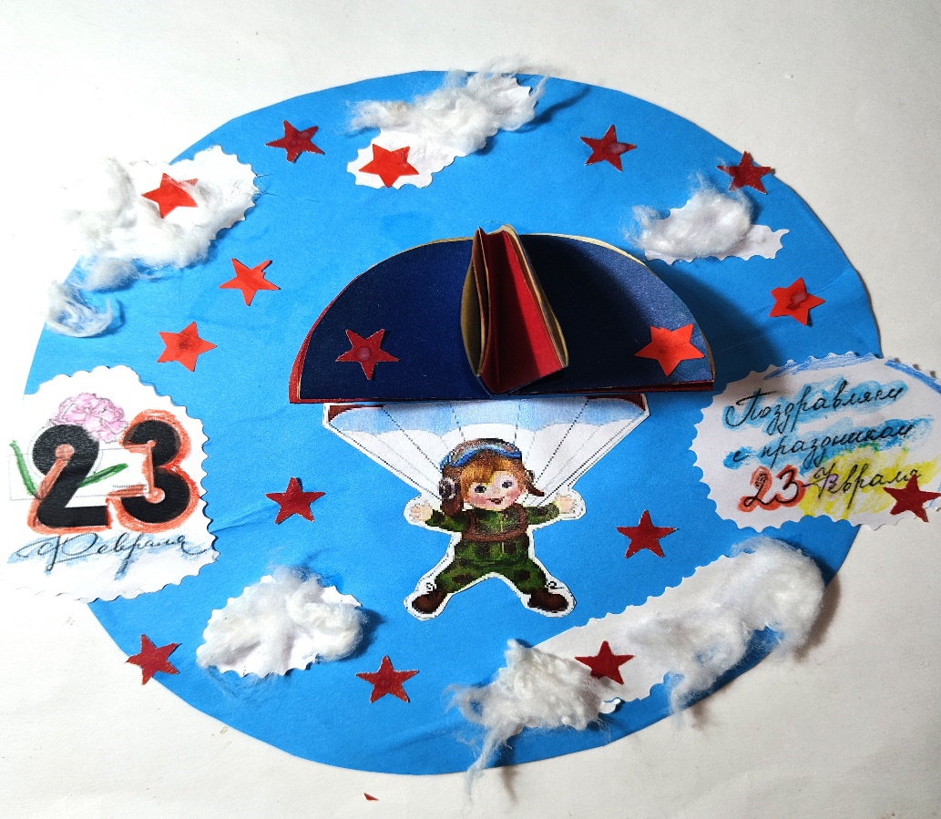

Поделка по изготовлению объёмной аппликации из цветной бумаги «Военный парашютист»

Slide 3
Аппликация – это изобразительная деятельность. Добившись желаемого результата, ребёнок испытывает эстетическое удовольствие, тем самым приобщаясь к миру прекрасного, к миру искусства. Простой и доступный для детей способ создания художественных работ делает аппликацию одним из любимых видов развивающих занятий с детьми.
Аппликации из бумаги – творческий процесс, благодаря которому дети познают окружающий мир и приобретают множество навыков. Кроме развития мелкой моторики рук, это координация движений, изучение цветов и их сочетаний, понятие о композиции, знакомство с различными материалами и фактурами, развитие наблюдательности, воображения и фантазии.

Slide 4
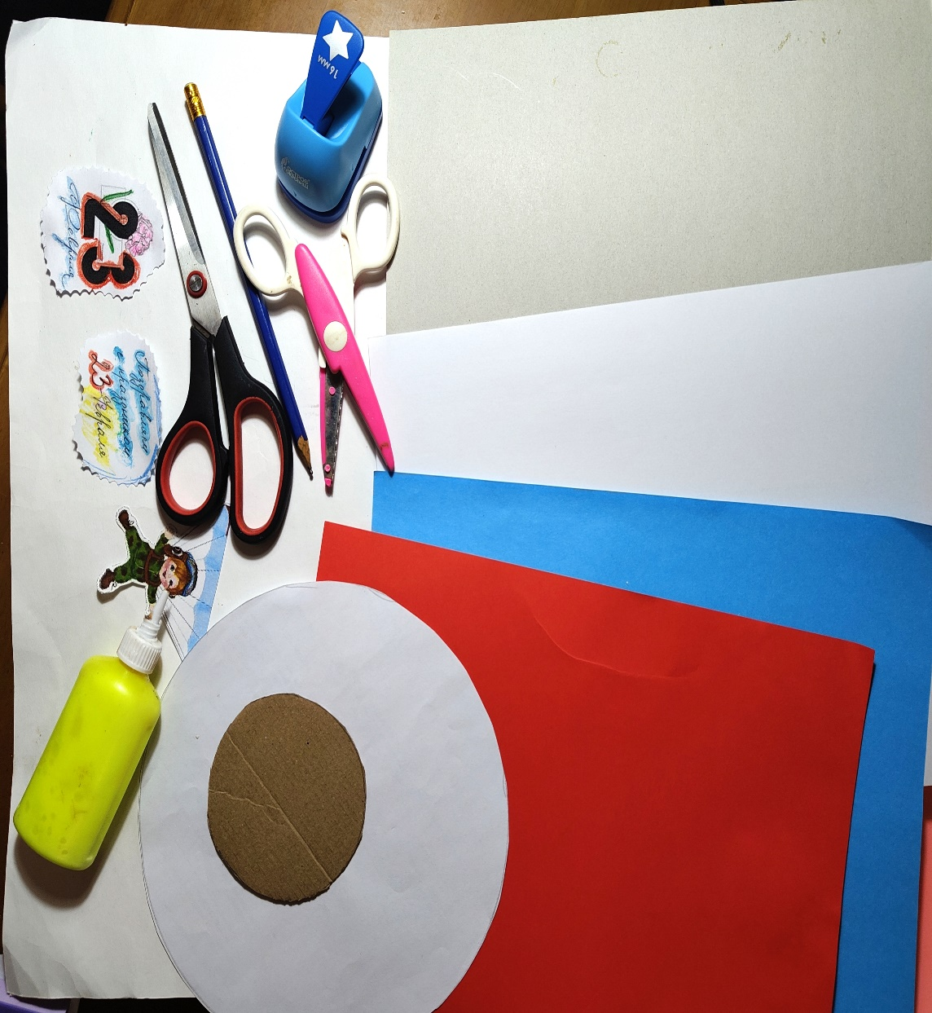
Для создания нашей аппликации потребуется:
- цветная, белая бумага, картон
- клей ПВА
- ножницы, ножницы фигурные
- шаблоны круга d-9см, d-20см
- простой карандаш
- фигурный дырокол
- картинка парашютиста
- символика праздника

Slide 5
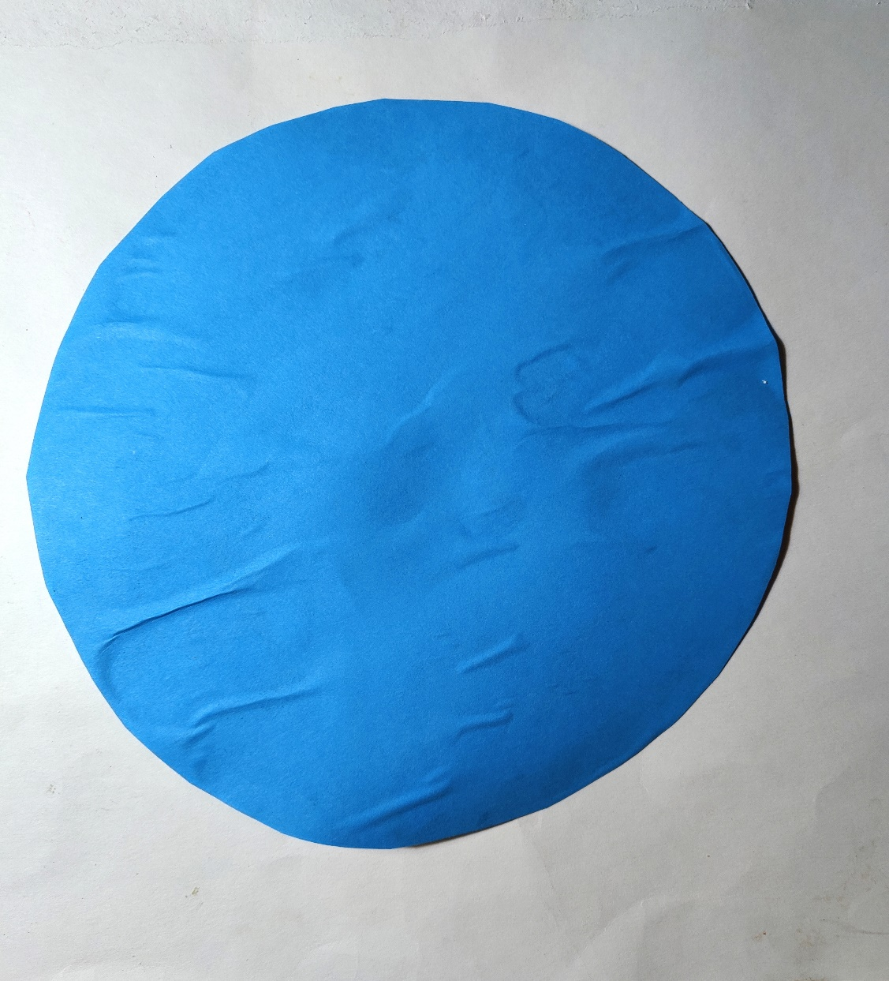
По круглому шаблону d-20 см на голубой бумаге и картоне обводим круг и склеиваем их.

Slide 6
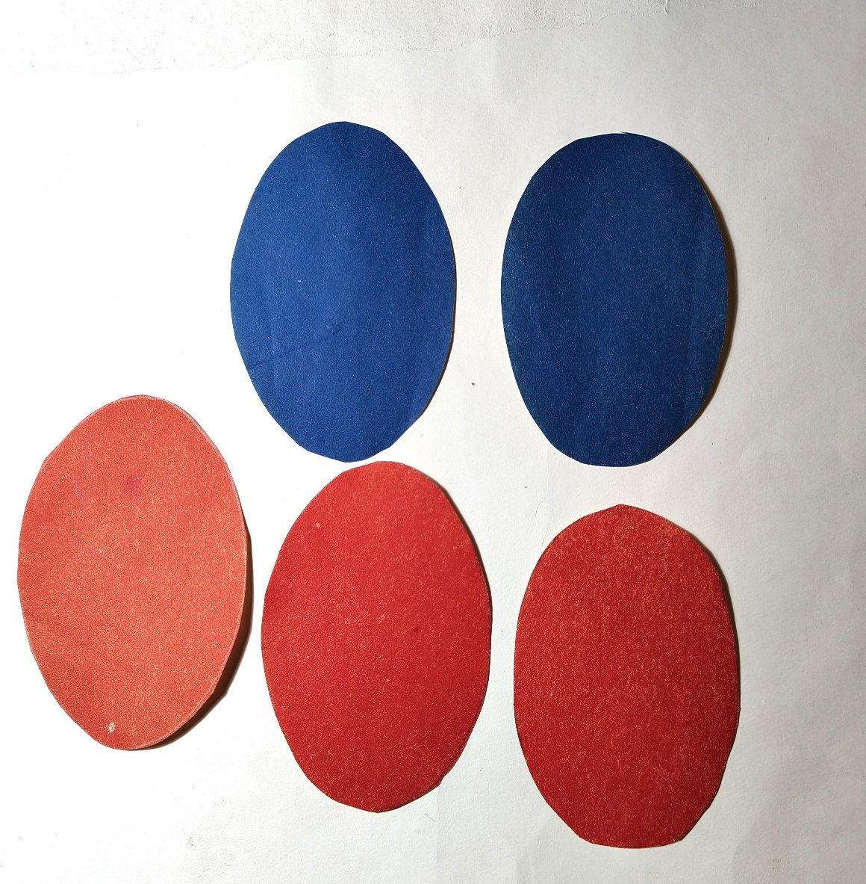
При помощи круглого шаблона d-9 см из красной бумаги обводим и вырезаем 3 круга, а из синей бумаги 2 круга. Так мы готовим заготовки для купола парашюта.

Slide 7
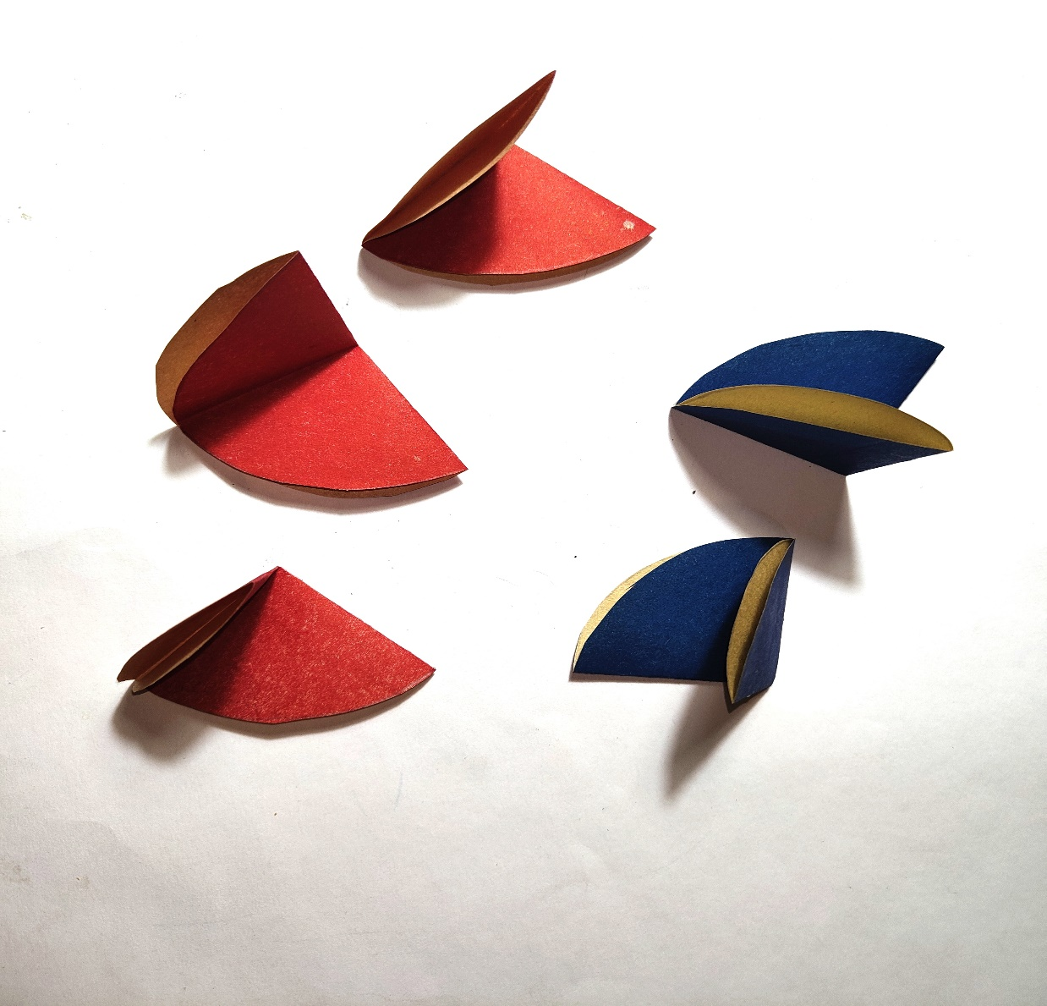
Складываем заготовки на пополам 2 раза.

Slide 8
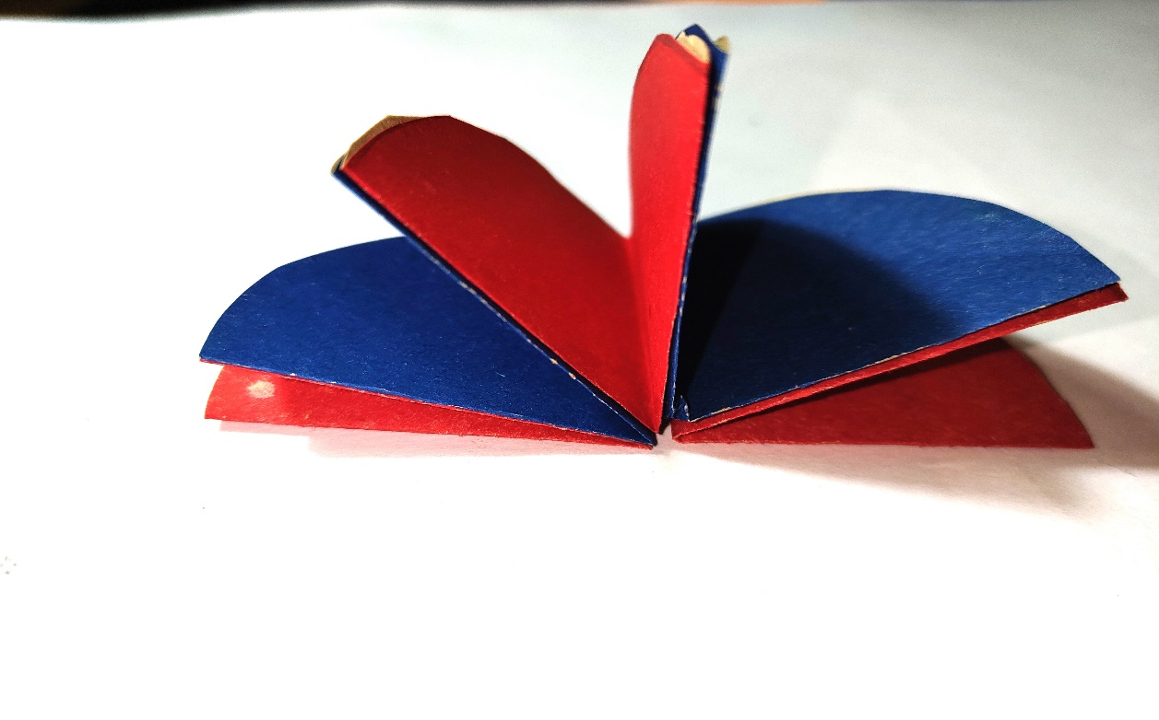
Затем склеиваем друг с другом, чередуя цвет.

Slide 9
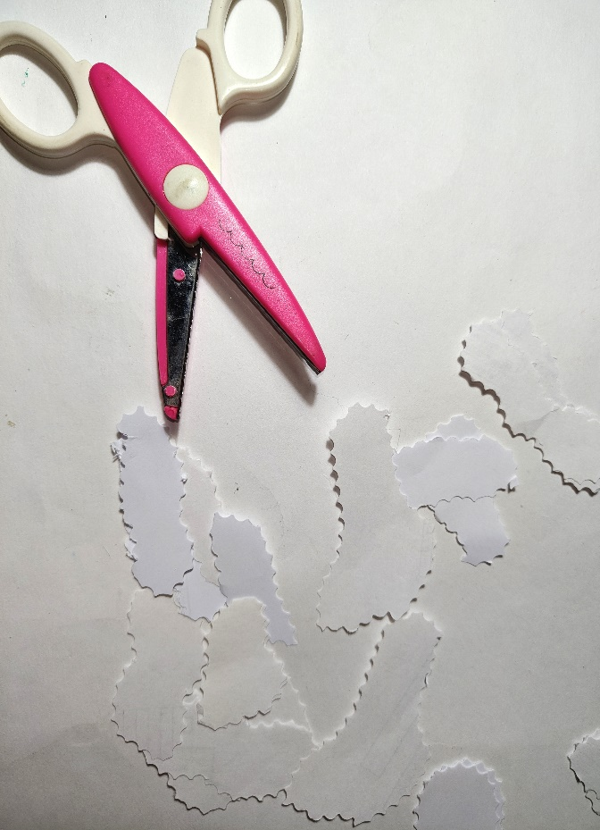
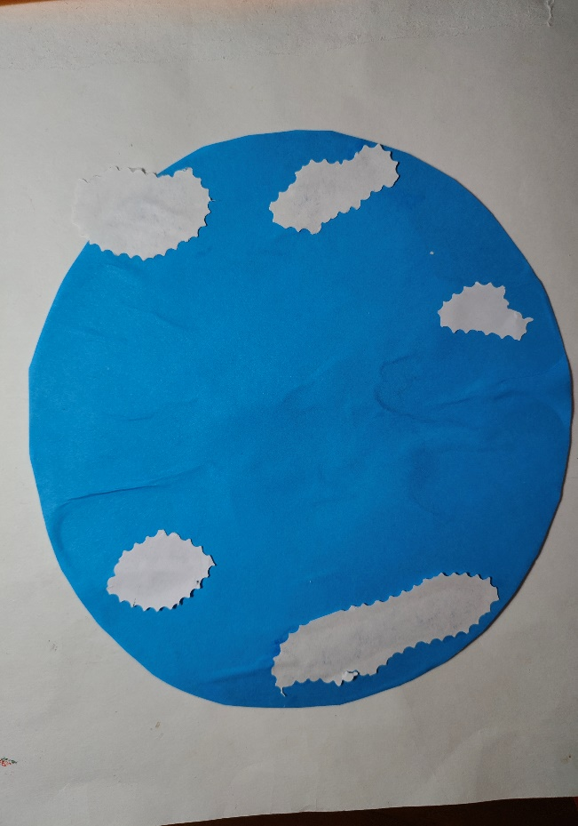
Приступаем к вырезанию фигурными ножницами облаков из белой бумаги. И полученные облака приклеиваем по нашему голубому фону основного круга.

Slide 10
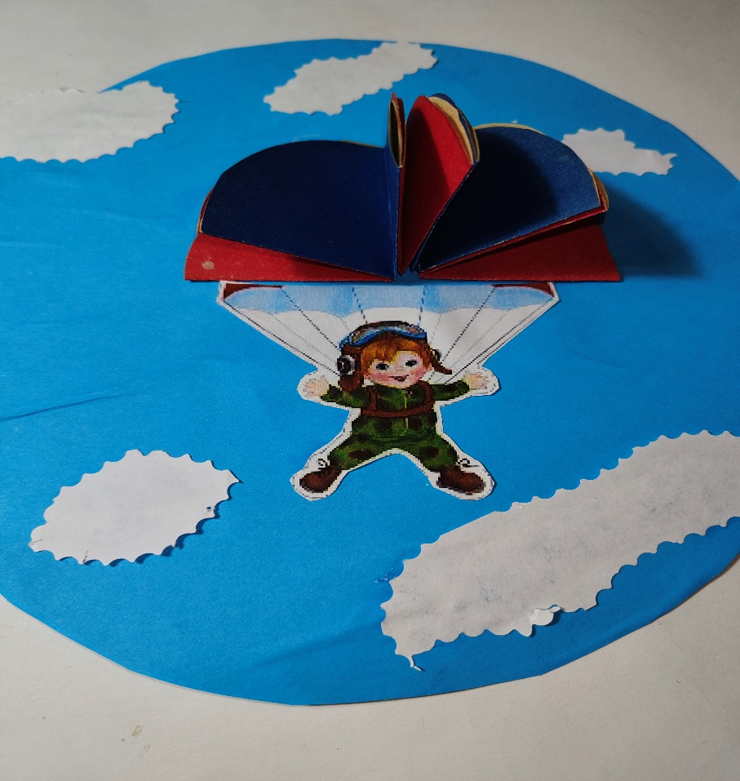
На готовом круглом небе нам необходимо расположить военного парашютиста в центре аппликации. И сверху над ним приклеить парашют.

Slide 11
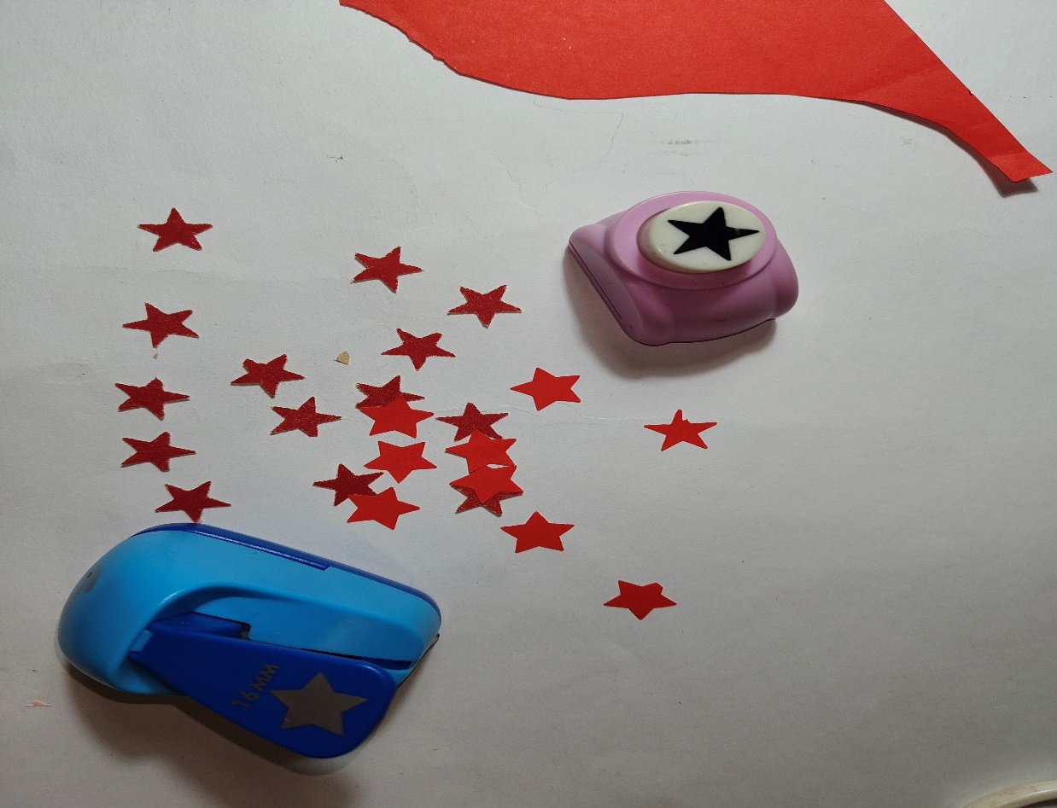
Теперь приступаем к оформлению самой работы. С помощью фигурного дырокола сделаем 10 звездочек из красной бумаги.

Slide 12

В завершение аппликации приклеиваем звезды по всей поверхности и вклеиваем между облаками поздравительную атрибутику с 23 февраля.

Slide 13
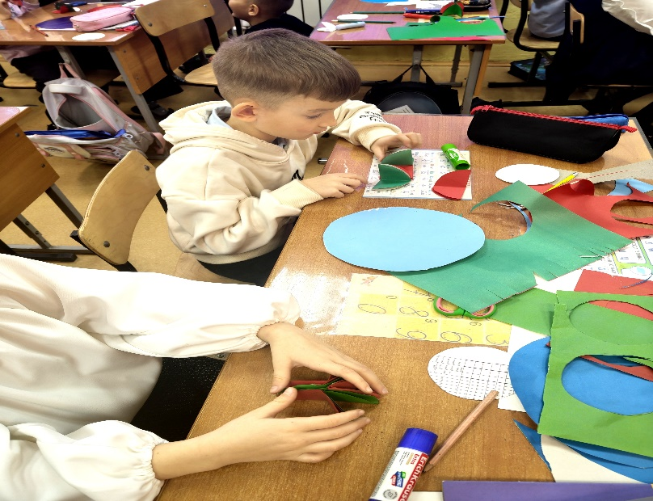
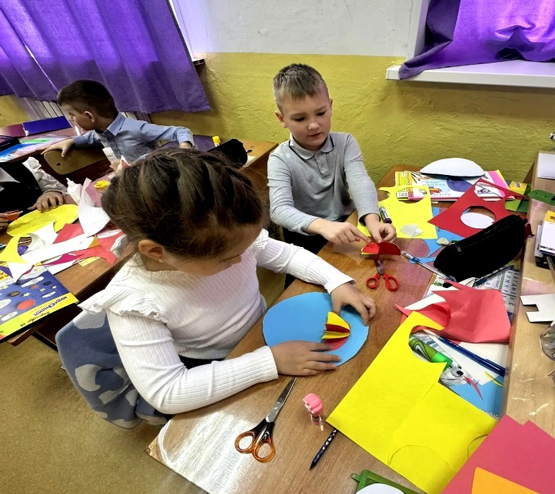
Этот мастер-класс очень любят делать школьники младших классов.

Slide 14
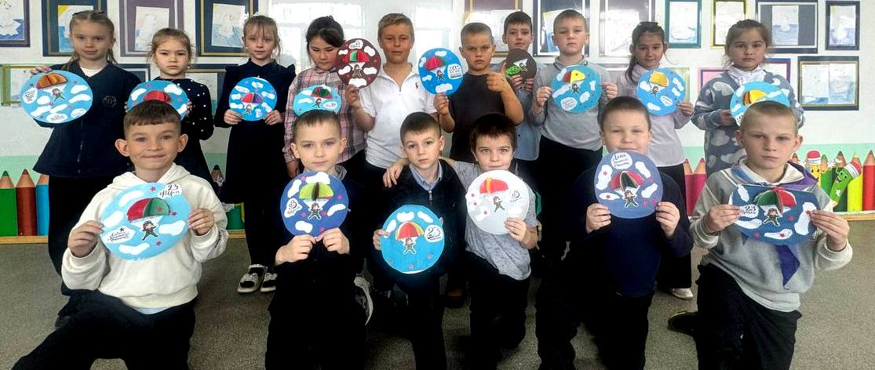
С праздником 23 февраля!

